Slide 2
Statistický post-processing krátkodobých předpovědí pomocí aplikace metody DRESSING
Tomáš Vlasák, ČHMÚ České Budějovice
Jakub Krejčí, ČHMÚ Praha

Slide 3
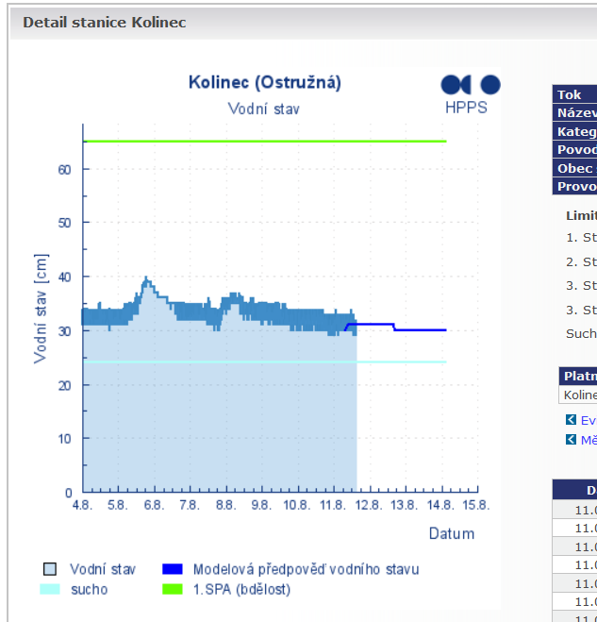
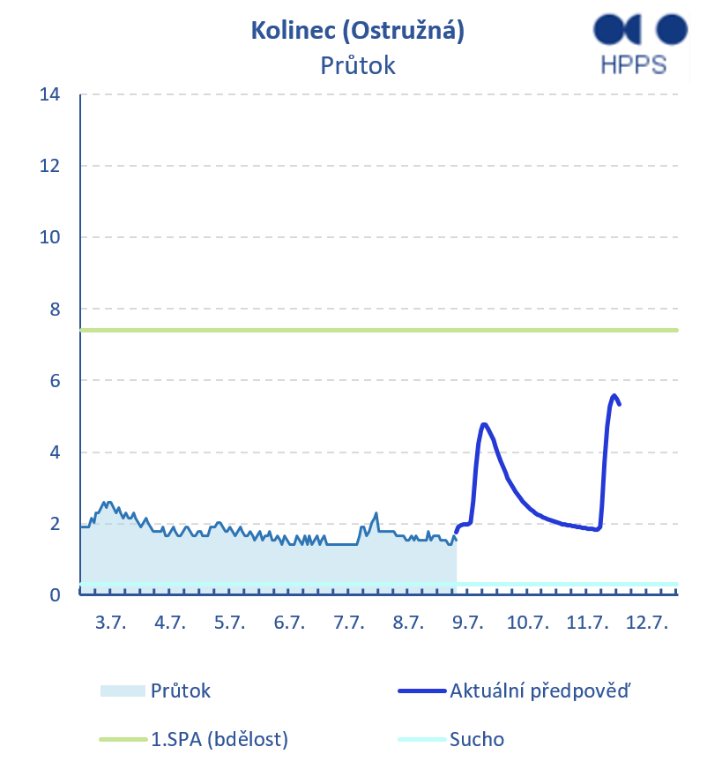
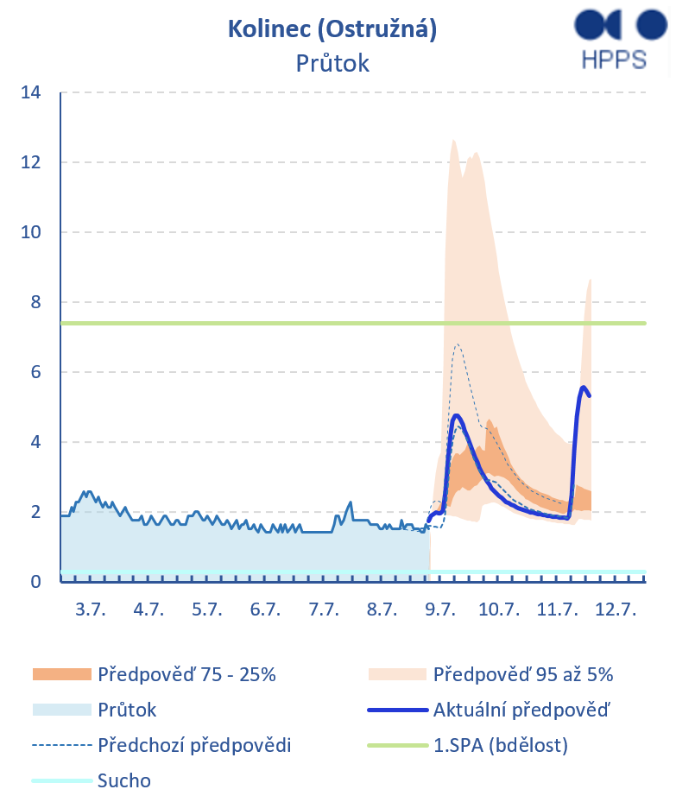
Proč pravděpodobnostní předpovědi ?
DETERMINISTICKÁ
DETERMINISTICKÁ + PRAVDĚPODOBNOSTNÍ
Jsou snadno čitelné
Vyjadřují nejistotu předpovědi.
Umožňuji racionální (ekonomicky výhodné) rozhodování.

Slide 4
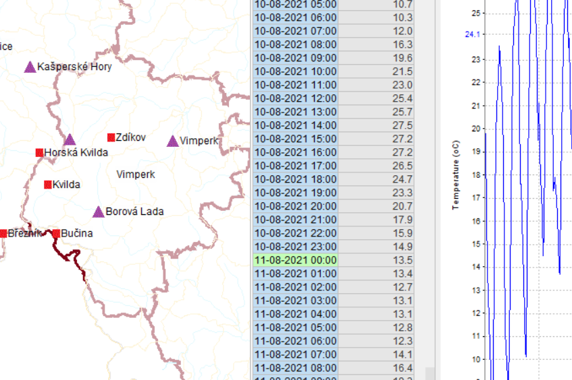
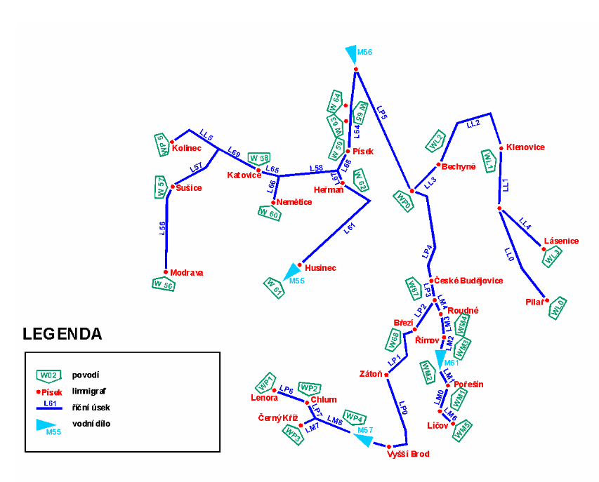
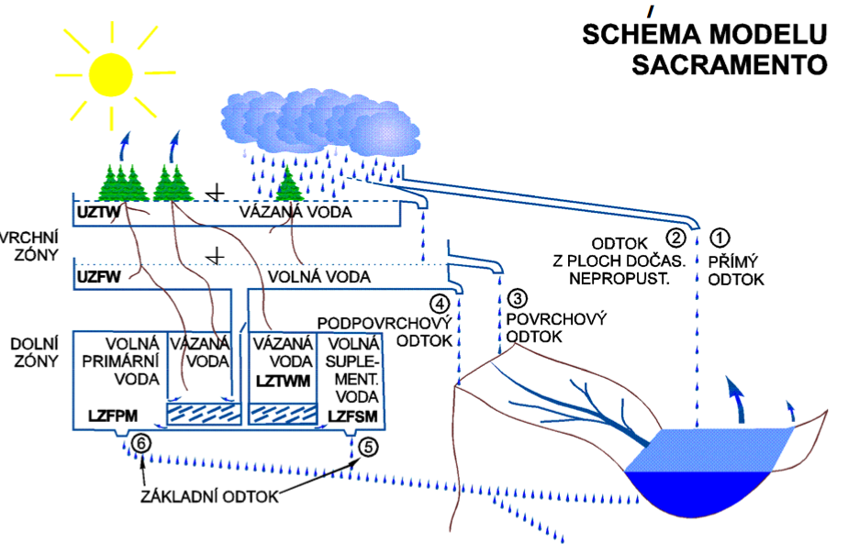
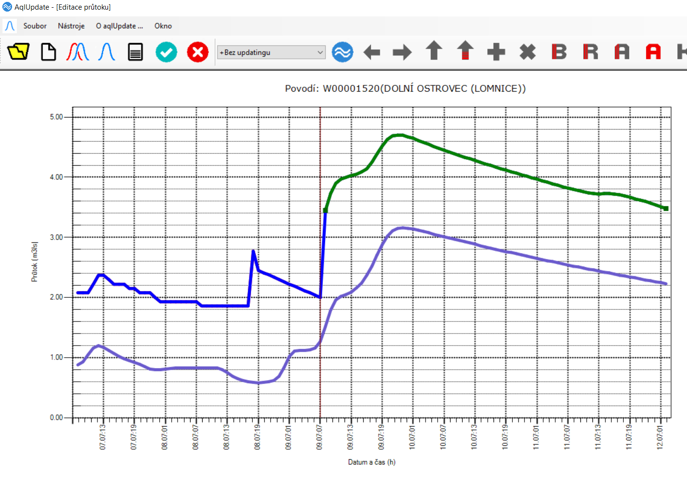
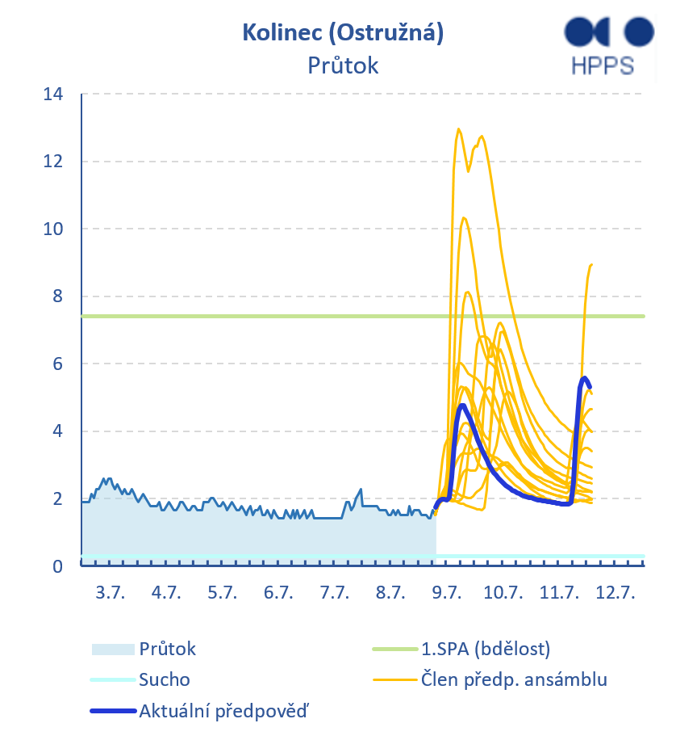
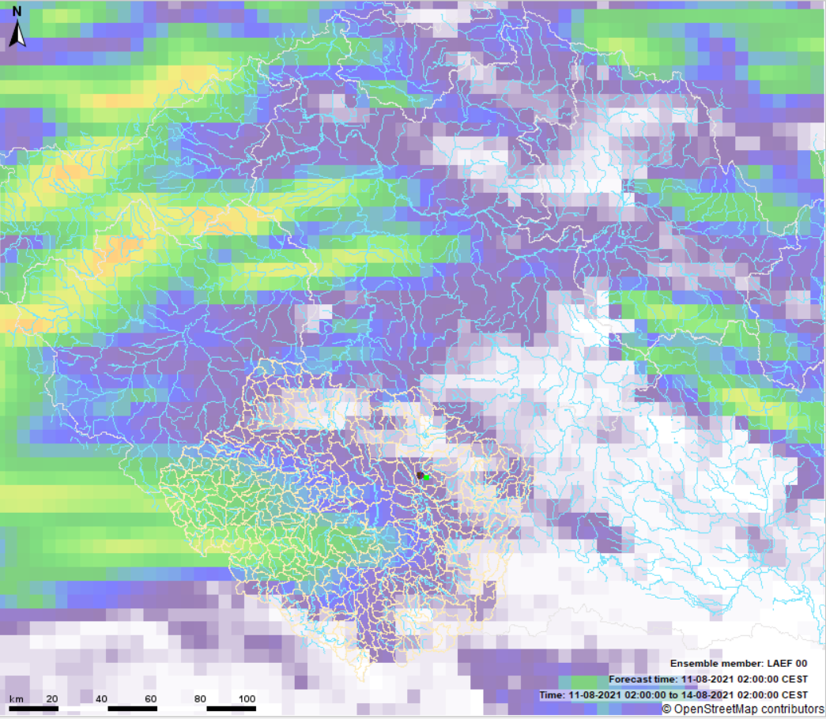
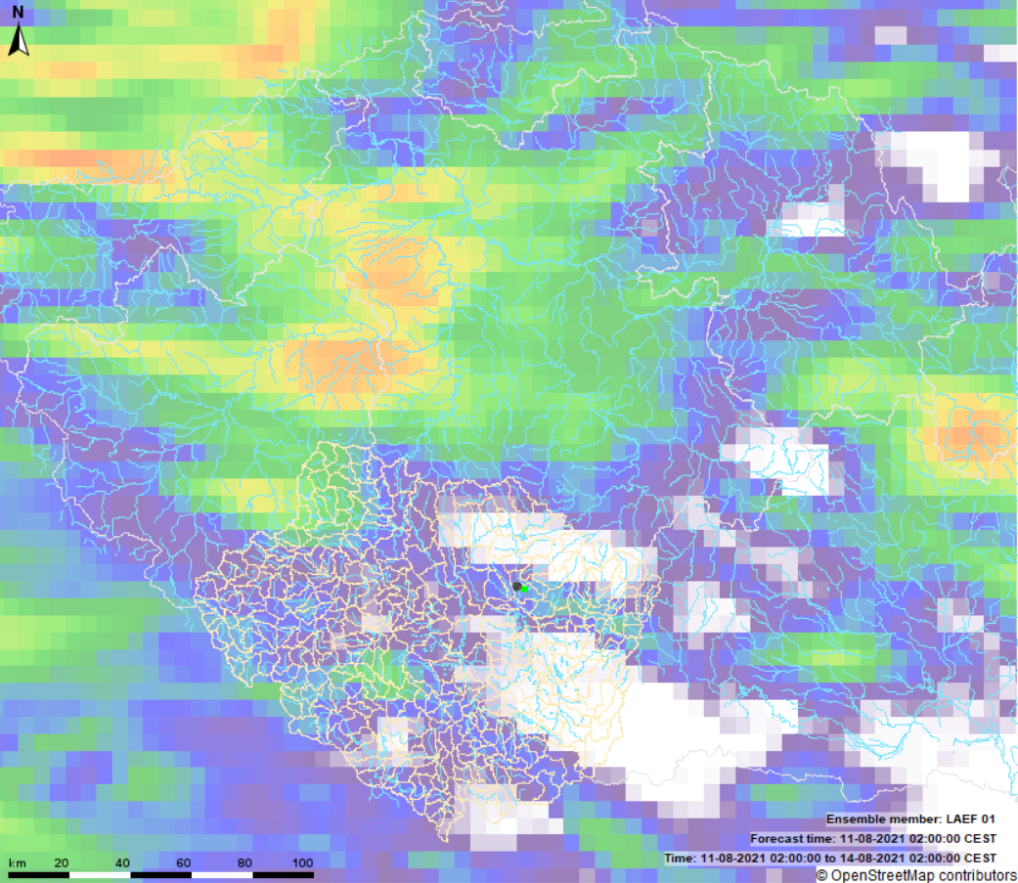
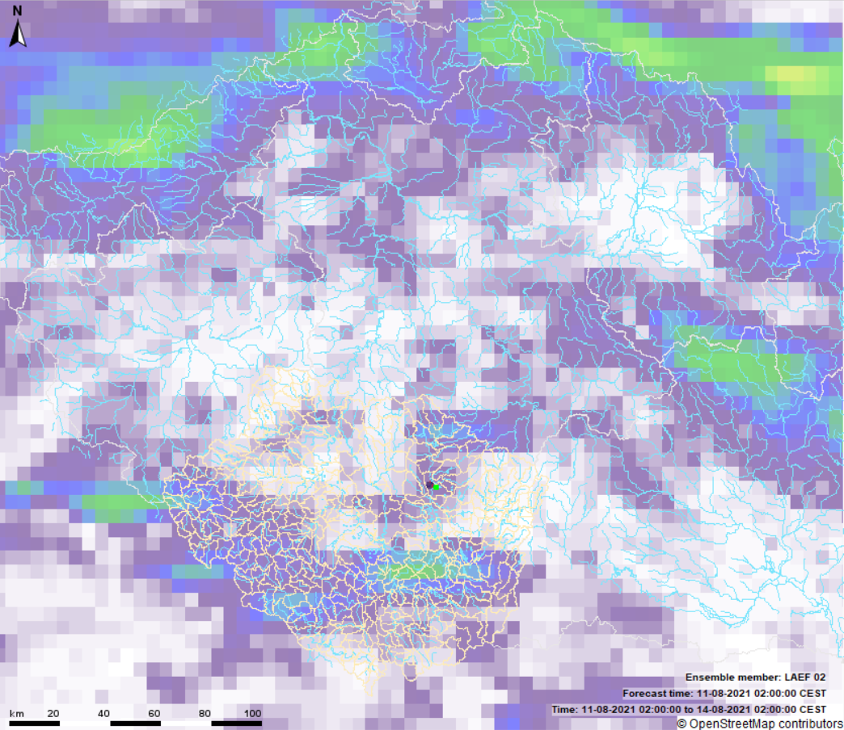
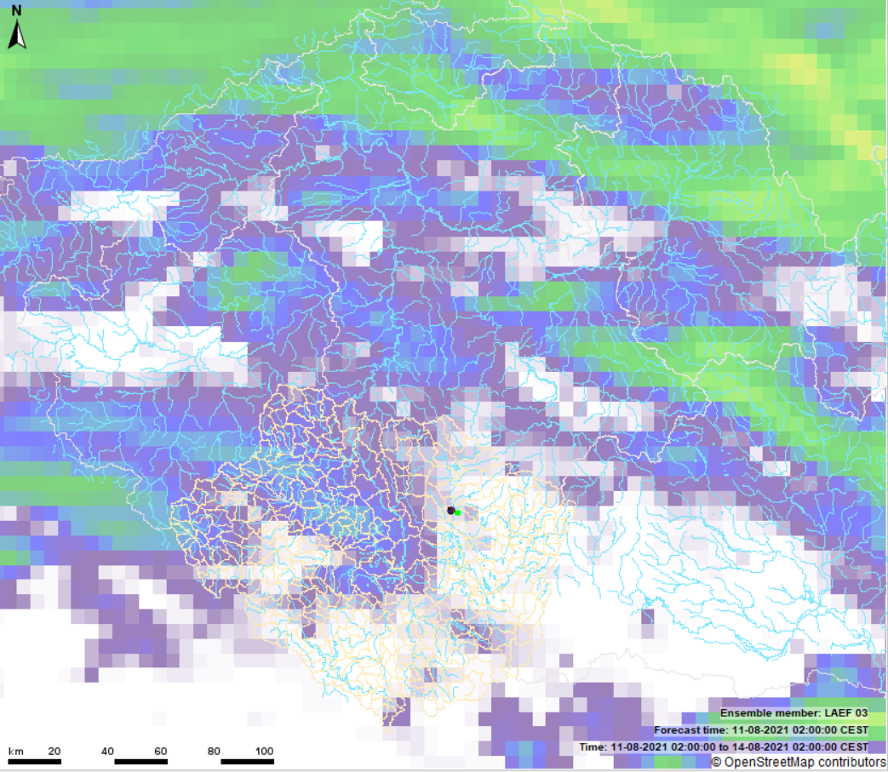
Jak se počítají pravděpodobnostní předpovědi.
Ansámblové výpočty - založené na více variantách výpočtu, které reprezentují rozptyl nejistoty předpovědi.
Nejistota měřených vstupů, hydrologického modelování, operativní nejistota.
Nejistota meteorologické předpovědi

Slide 5
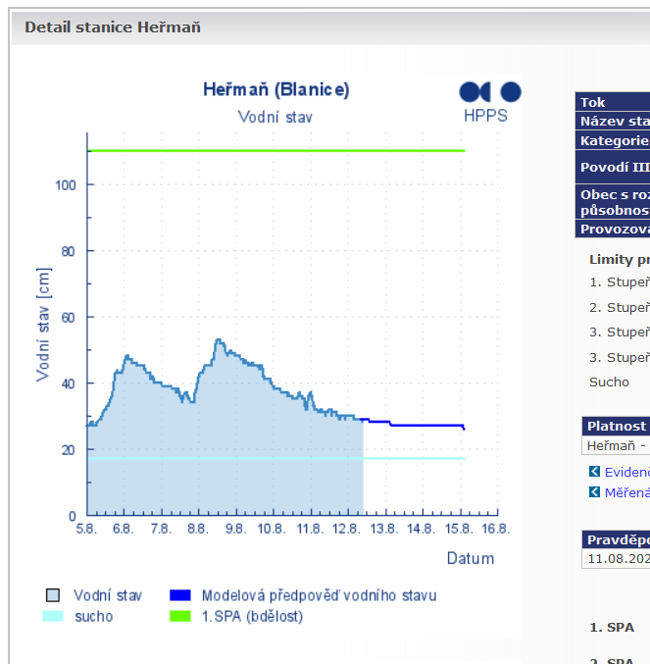
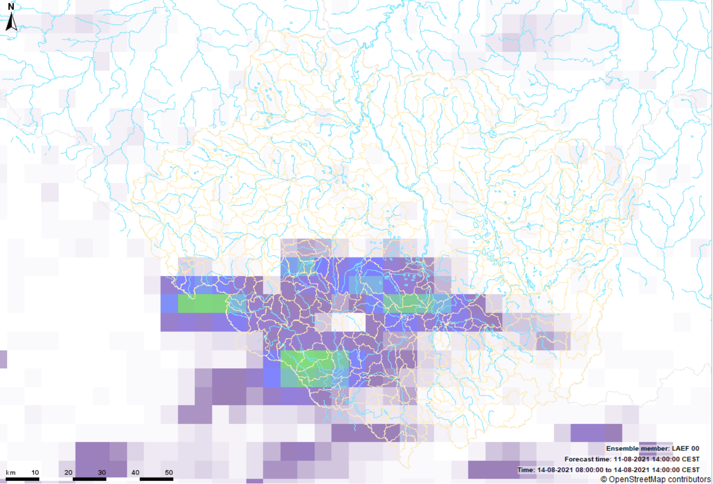
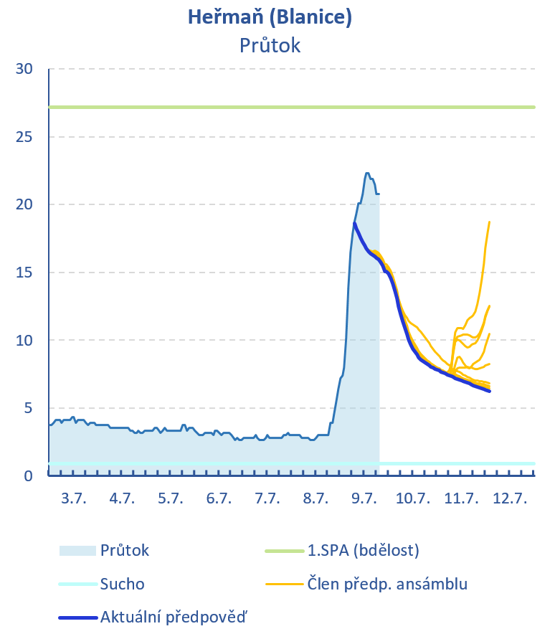
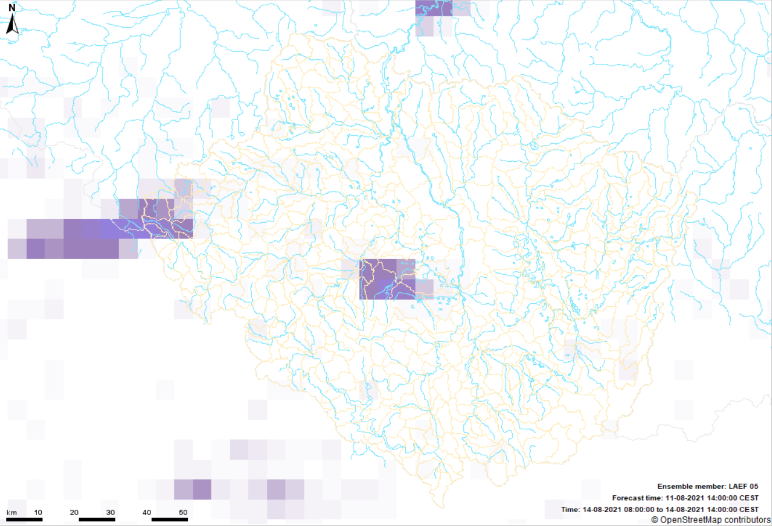
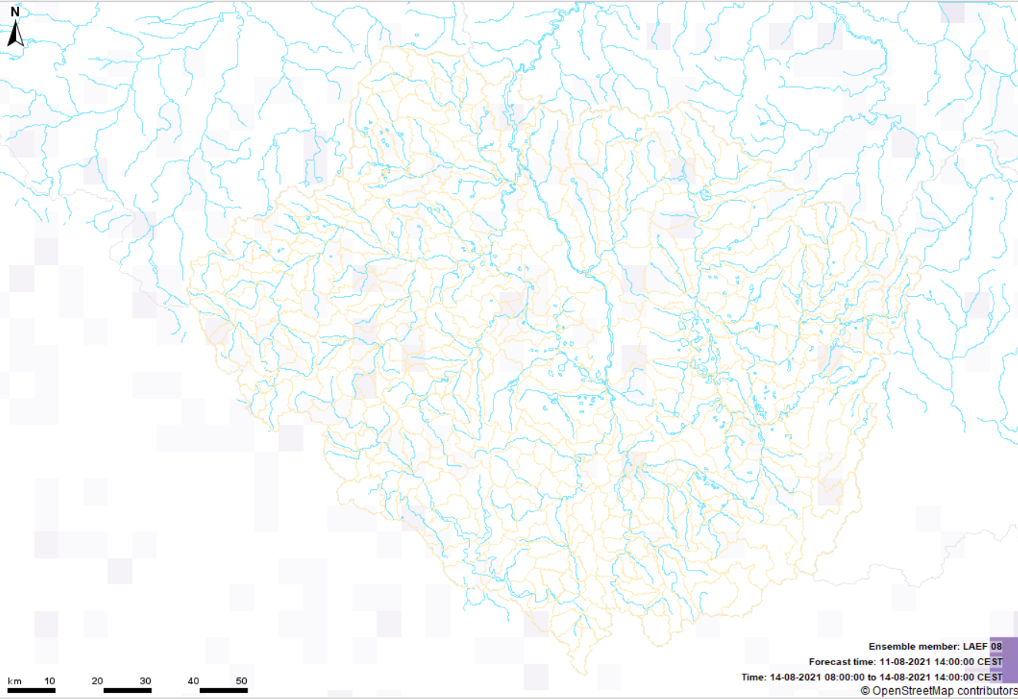
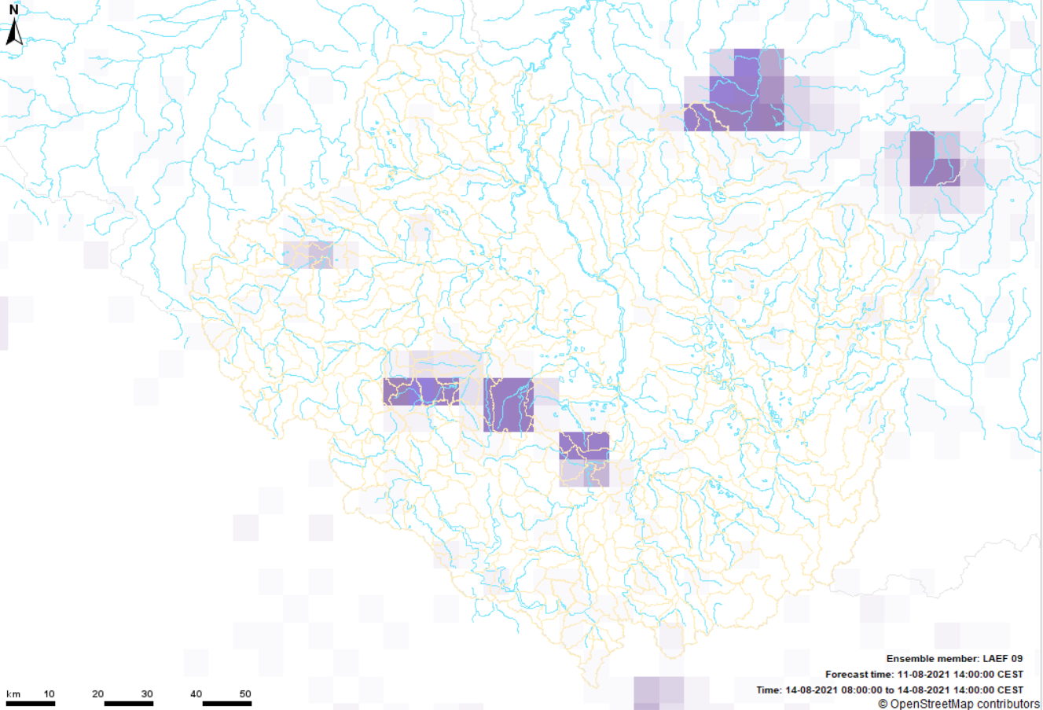
Jak se počítají pravděpodobnostní předpovědi.
Ansámblové výpočty - založené na více variantách výpočtu, které reprezentují rozptyl nejistoty předpovědi.
Nejistota měřených vstupů, hydrologického modelování, operativní nejistota.
Nejistota meteorologické předpovědi
Nedostatečný rozptyl variant
Neuspokojivá celková statistika úspěšnosti předpovědí
Snížení důvěryhodnosti pravděpodobnostních předpovědí

Slide 6
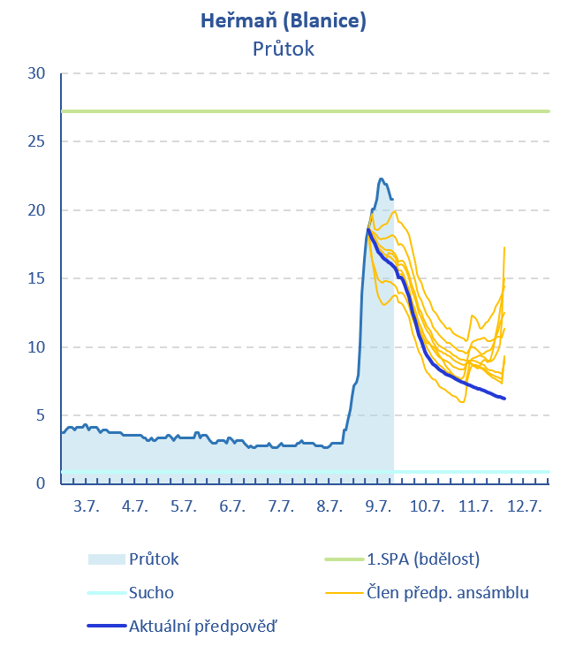
Jak se počítají pravděpodobnostní předpovědi.
Ansámblové výpočty - založené na více variantách výpočtu, které reprezentují rozptyl nejistoty předpovědi.
Nejistota měřených vstupů, hydrologického modelování, operativní nejistota.
Nejistota meteorologické předpovědi

Slide 7
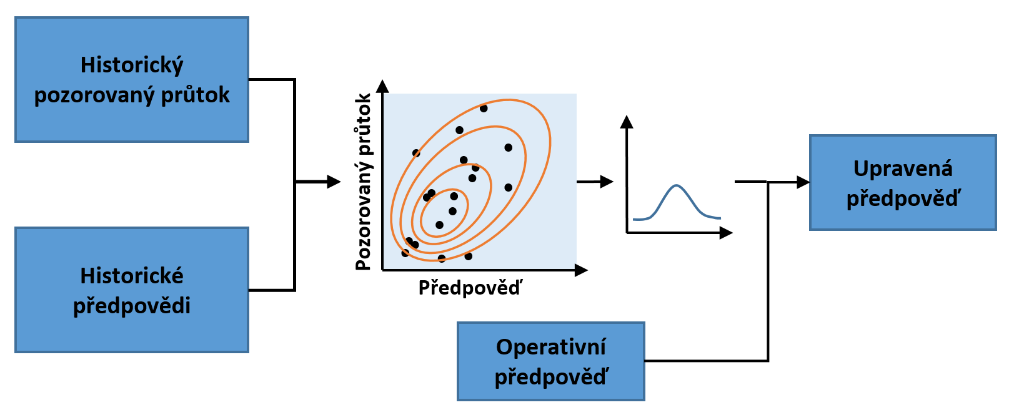
Post-processing ansámblové předpovědi
Post-processing předpovědi – úprava předpovědi po výpočtu hydrologickým modelem.
Zvýšení úspěšnosti předpovědi
Přidání informace o nejistotě předpovědi – vznik předpovědního ansámblu

Slide 8
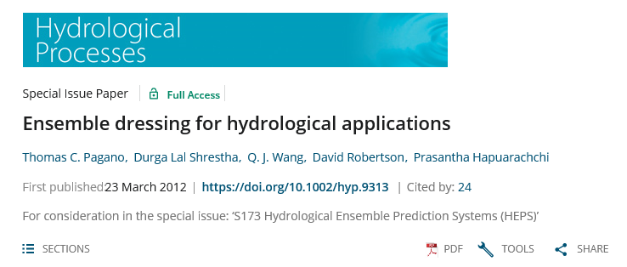
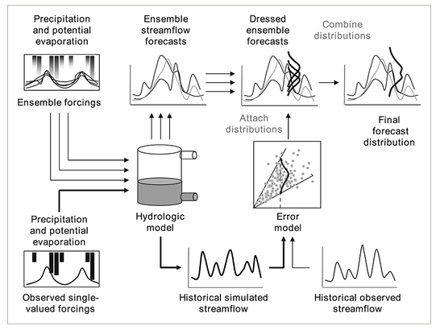
DRESSING: metoda post-processingu ansámblové předpovědi
Metoda dressing spojuje již vytvořený ansámbl hydrologické předpovědi, který je zpravidla založený na pravděpodobnostní předpovědi srážek, se statistickým rozdělením odchylek hydrologického modelování, a tím dosahuje komplexního popisu nejistoty hydrologické předpovědi.

Slide 9
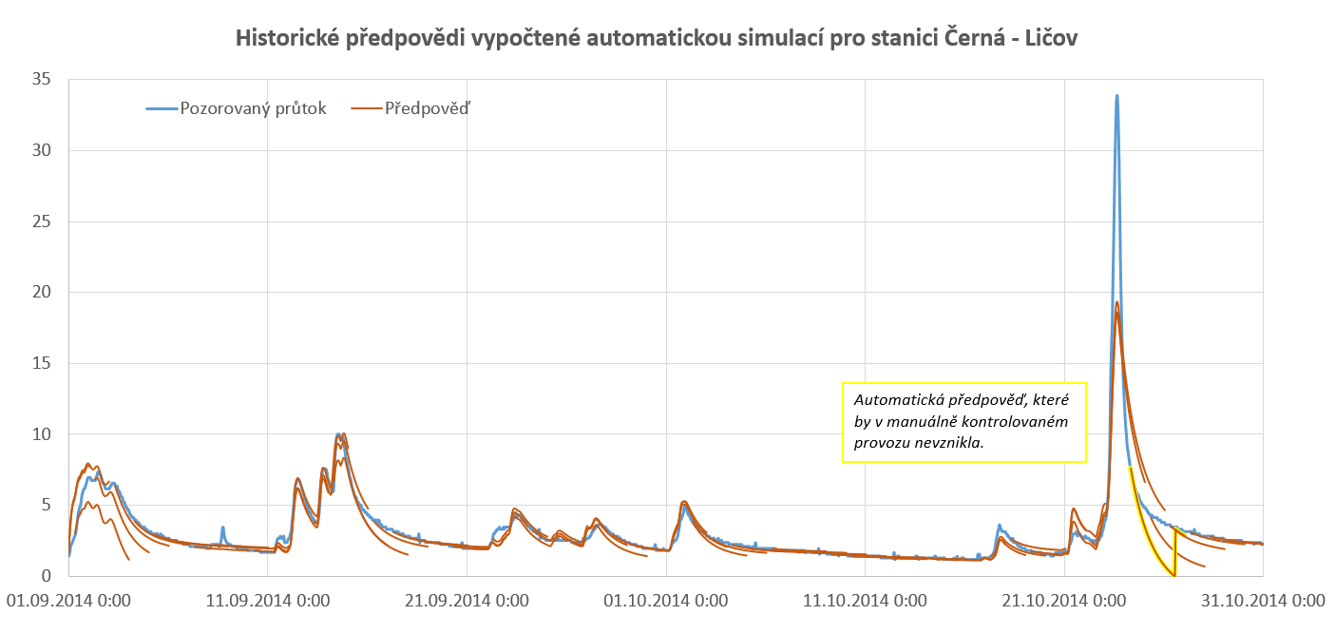
Aplikace metody DRESSING
1. Výpočet historických předpovědí
2780 předpovědí z let 2012 - 2020

Slide 10
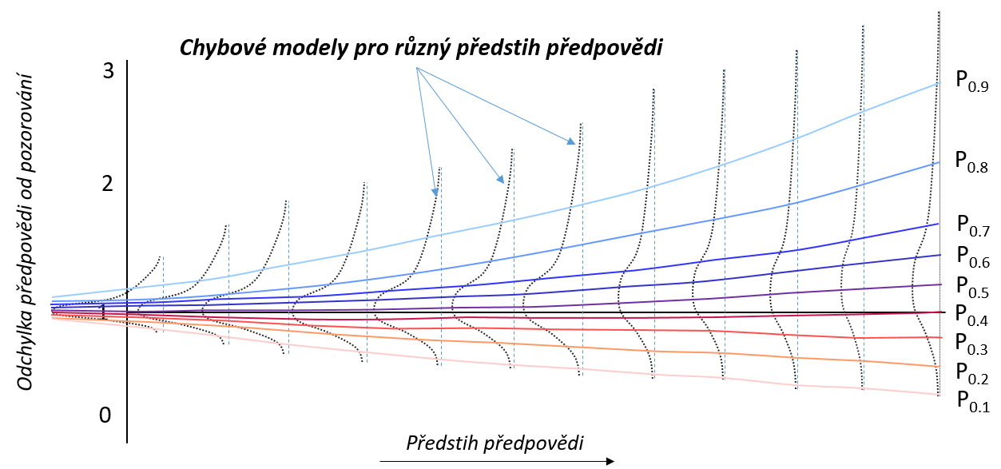
Aplikace metody DRESSING
2. Konstrukce chybového modelu

Slide 11
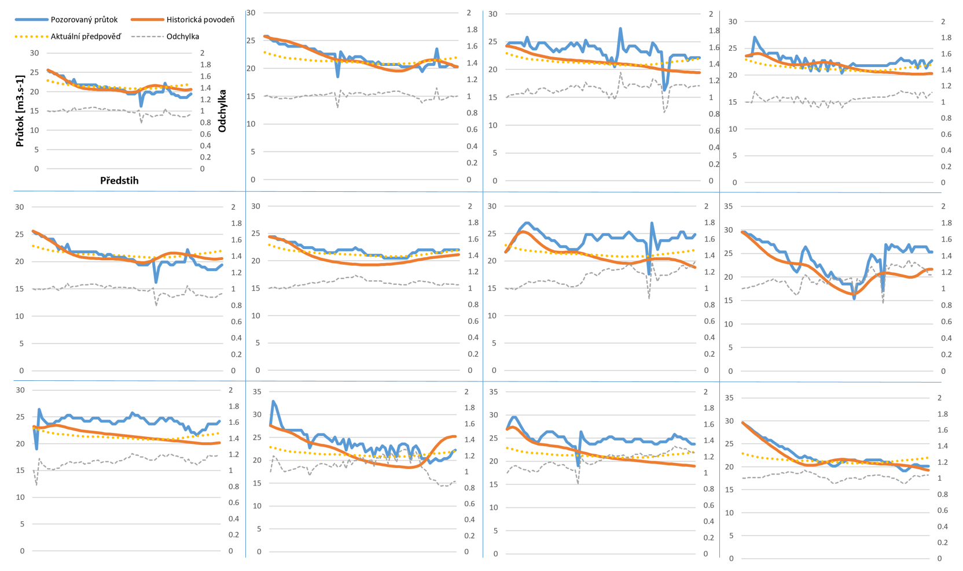
Aplikace metody DRESSING
2. Konstrukce chybového modelu

Slide 12
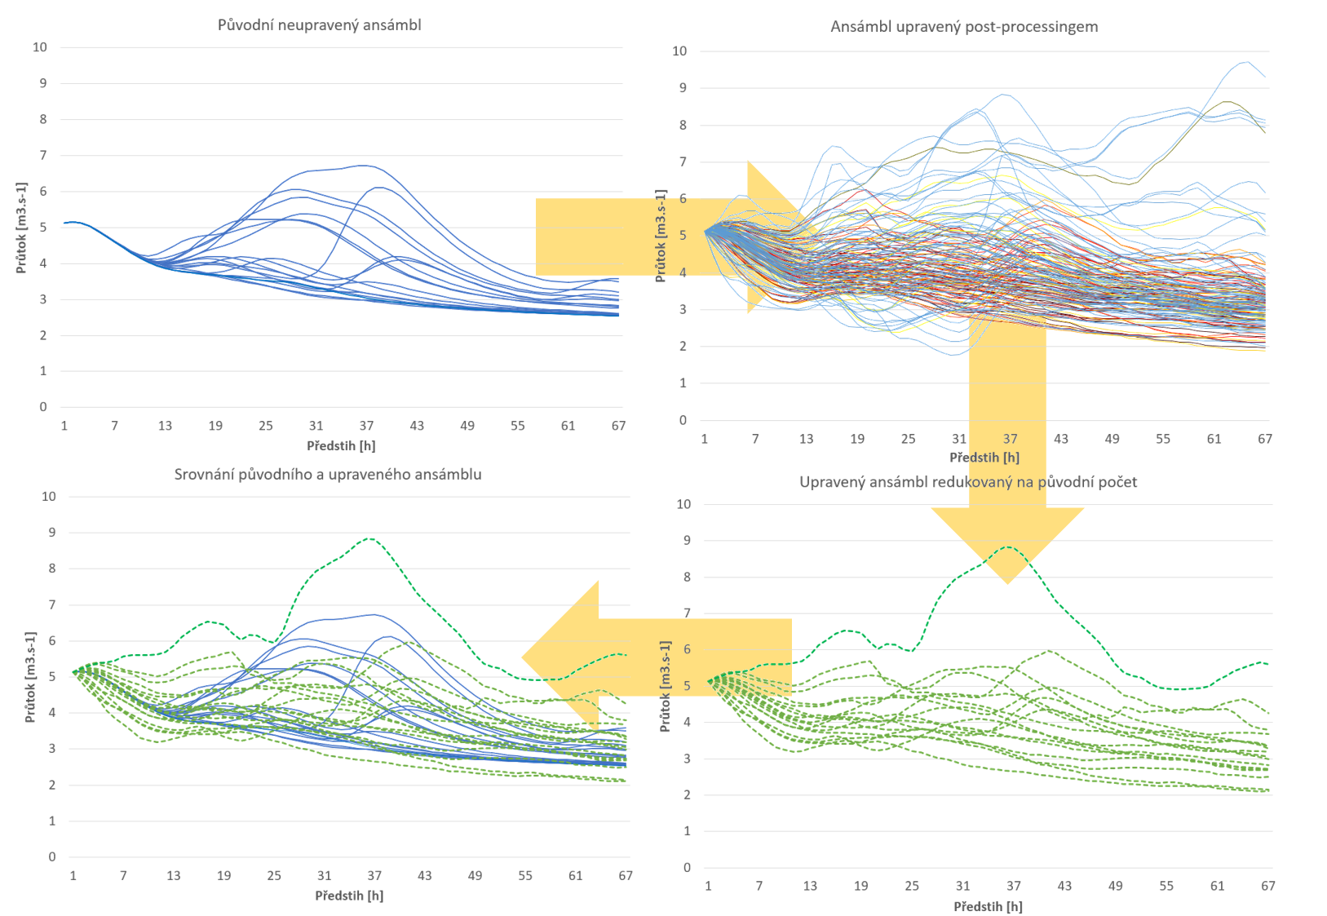
Aplikace metody DRESSING
3. Rozpočet předpovědního ansámblu na 9x větší ansámbl a následná redukce na původní počet

Slide 13
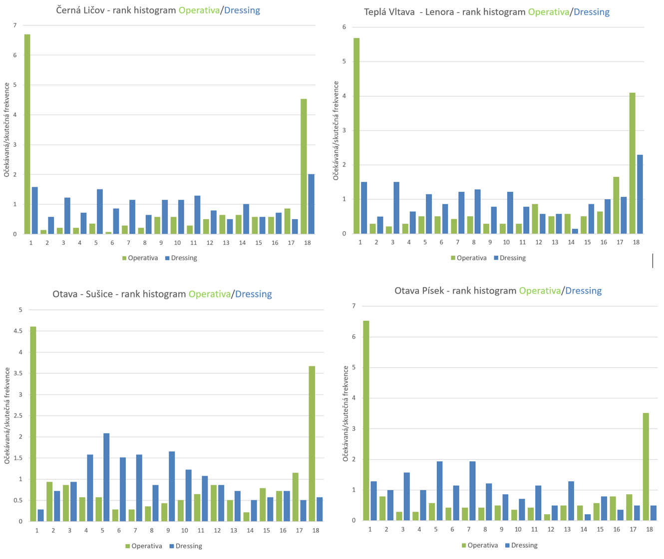
Vyhodnocení
270 operativních ansámblových předpovědí z let 2020 - 2021

Slide 14
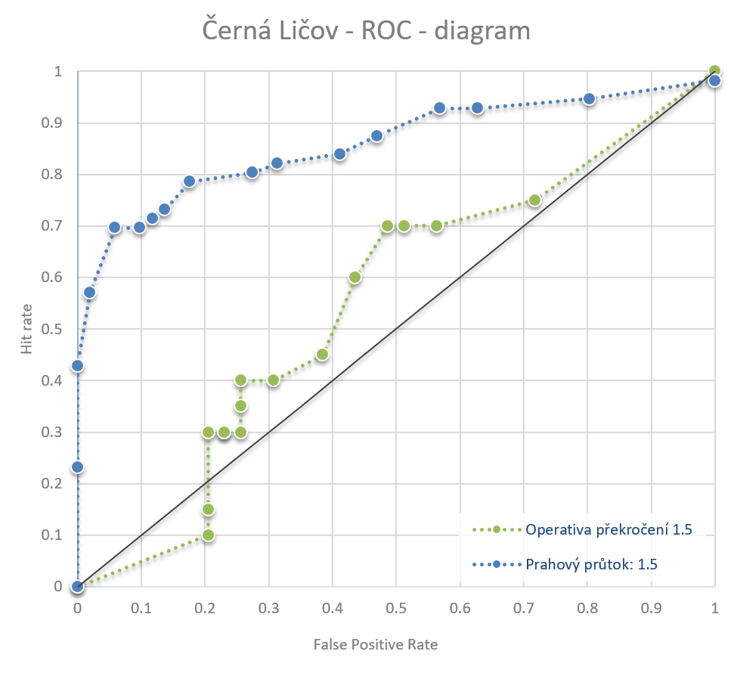
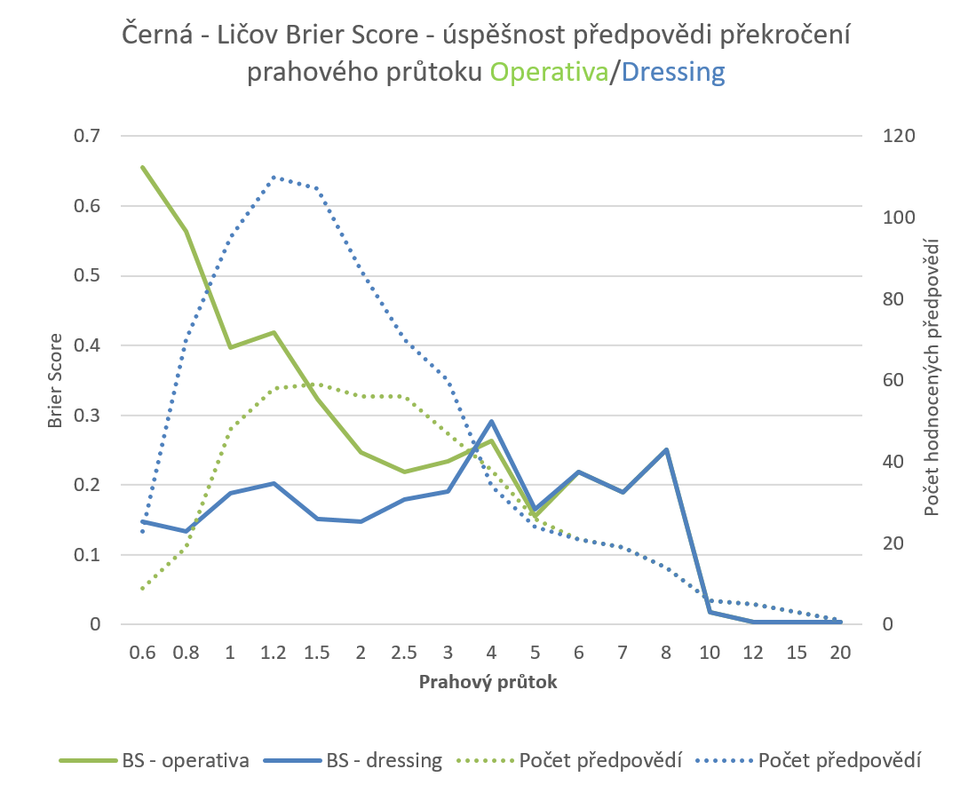
Vyhodnocení
Předpovědní stanice Ličov
Metodou upraveno 37% předpovědí. Převážně jde o předpovědi do malých průtoků, setrvalých a poklesových fází.

Slide 15
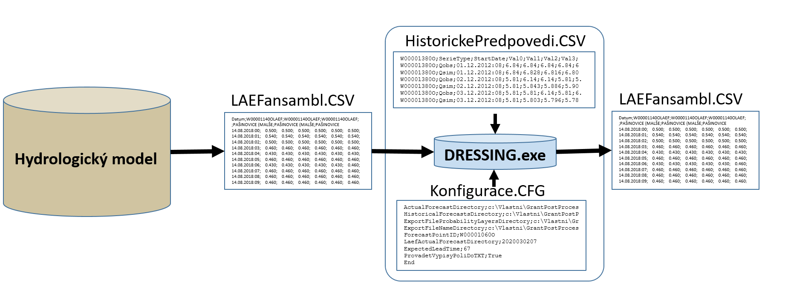
Operativní provoz
Postprocessing metodou dressing nevyžaduje změnu ani na straně výpočtu modelu ani na straně následného zpracování předpovědi (archivace, publikace).
Při dynamickém výběru chybového modelu ze souboru 2780 předpovědí trvá úprava jedné předpovědí 1 až 2 sekundy.

Slide 16
Závěry
Postprocessing metodou DRESSING přináší signifikantní zlepšení úspěšnosti pravděpodobnostních předpovědí v situacích, kdy se nepředpovídají významné srážky, a kdy dynamiky odtoku není příliš výrazná.
Metoda je snadno aplikovatelná do již existujících předpovědních systémů, které mohou běžet v poloautomatickém režimu výpočtu a je možné nich vytvořit archiv historických předpovědí.
Testovaný postup má určité rezervy, jejichž vyřešení by mělo úspěšnost metody ještě zvýšit.

Slide 17
Výstupy
Funkční nástroj pro operativní použití.
Chybí: Historické předpovědi připravené pouze pro pobočku CB.
Implementace do FEWS
Závěrečná zpráva: 30 stránek textu a grafů
Publikace a prezentace:
konference Hydrologické dny – prezentace + článek do sborníku
podán článek do recenzního řízení do Acta Hydrologica Slovaca

Slide 18
Děkuji za pozornost
Tomáš Vlasák
tomas.vlasak@chmi.cz

